Slide 1
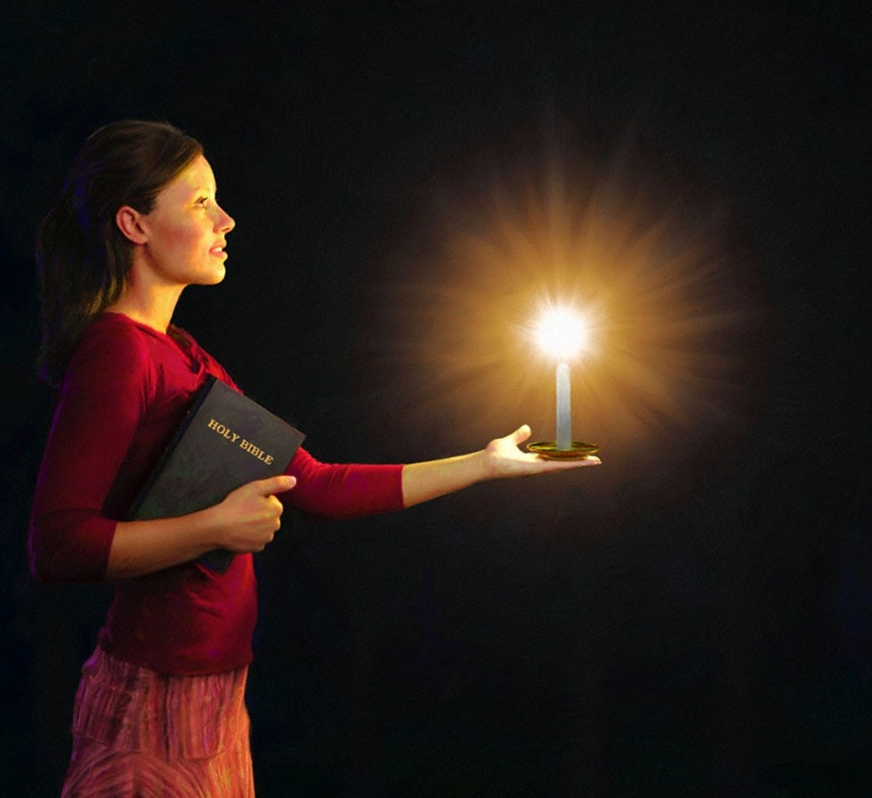
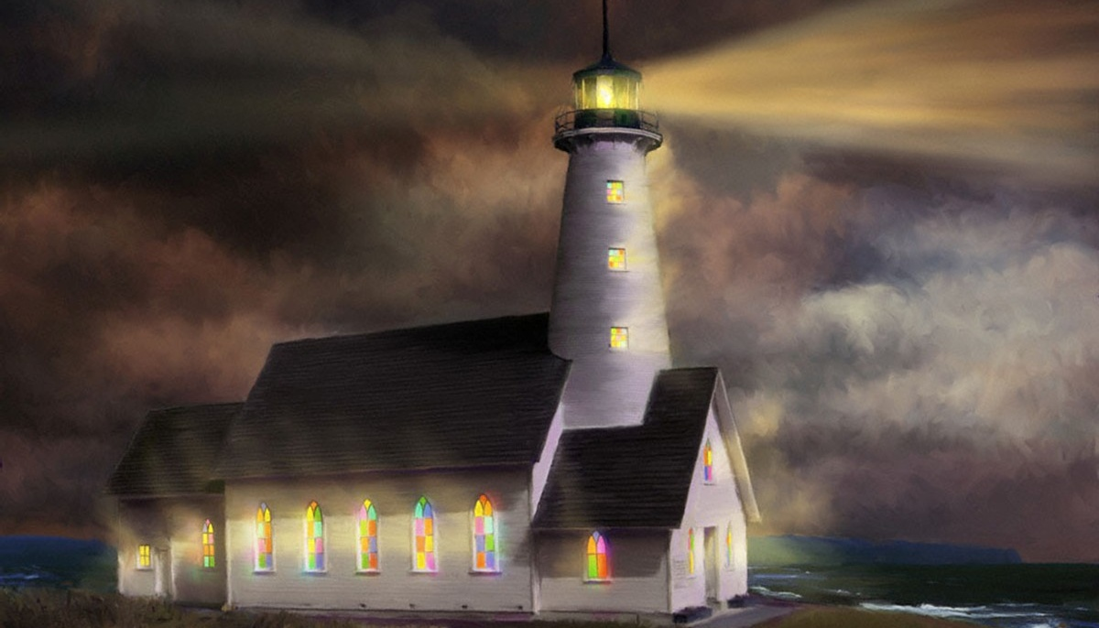

5. Pouka za 31. siječnja 2026.
SVJETLITE KAO SVJETLJKE U NOĆI

Slide 2

“Sve činite bez mrmljanja i raspravljanja, da budete besprijekorni i bezazleni sinovi Božji bez prijekora usred izobličenog i izopačenog naroda, u kojem svijetlite kao svijetla u svijetu”
Filipljanima 2,14.15, NKJV

Slide 3
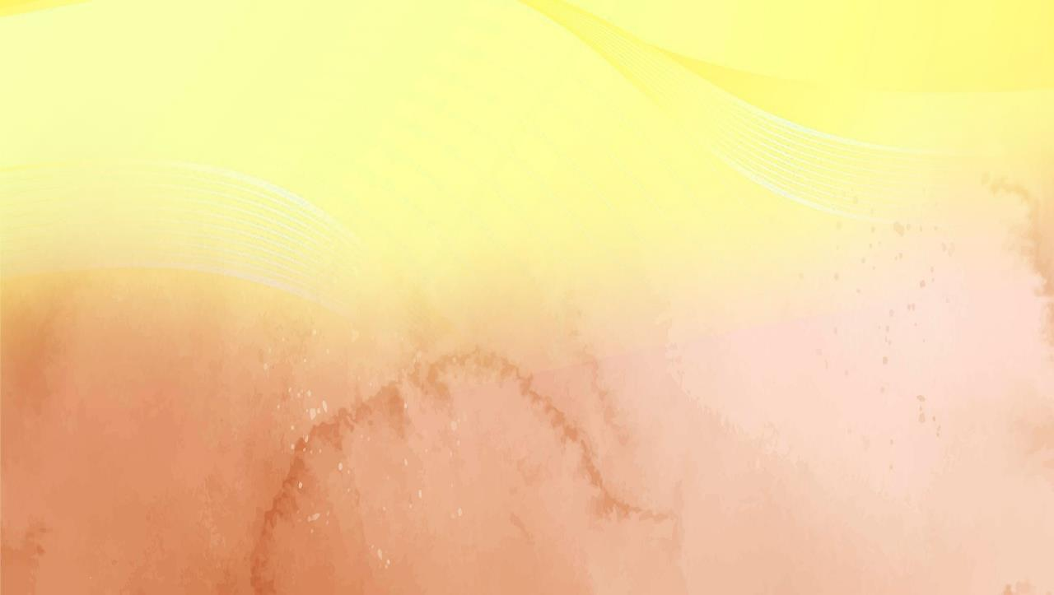
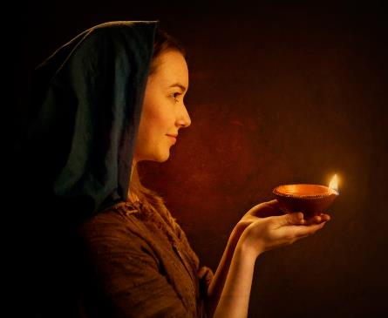



“Vaše svjetlo neka tako zasja pred ljudima, da vide vaša djela ljubavi te slave vašeg Oca nebeskog" (Matej 5,16).
U Filipljanima 2,12-18 možemo pročitati Pavlovu verziju ove Isusove zapovijedi.
Živeći u svijetu u kojem se Božji zakon stalno gazi, mi kršćani, koji želimo služiti Bogu živjeći u skladu s Njim, svjetla smo koja sjaje u tami.
Istaknute osobe u svijetu:
Razmišljanje o Bogu (Filipljanima 2,12-13).
Svjetlo u svijetu (Filipljanima 2,14-16).
Živa žrtva (Filipljanima 2,17.18).
Primjeri svjetla:
Timotej (Filipljanima 2,19-24).
Epafrodit (Filipljanima 2,25-30).

Slide 4
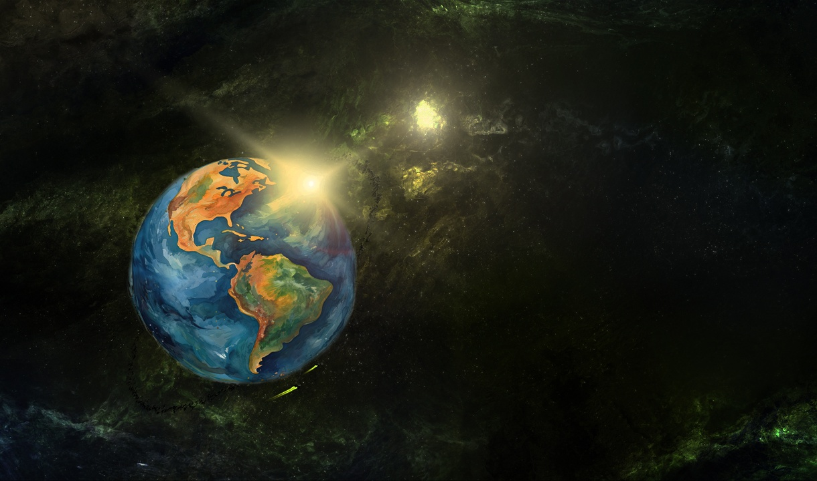
ONI KOJI SVIJETLE U SVIJETU

Slide 5




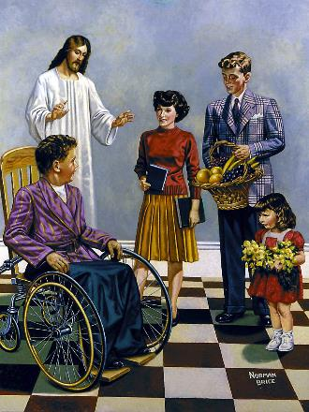
ODRAZ BOGA
“Bog je, naime, ona koji proizvodi u vama i htjenje i djelovanje da mu se možete svidjeti” (Filipljanima 2,13)
Nakon što je majstorski opisao poniženje i uzdizanje Isusa, Pavao dodaje izraz "dakle." To jest, budući da se Isus ponizio i uzdigao tako da "i svaki jezik prizna da je Isus Krist Gospodin, na slavu Boga Oca" (Filip. 2,11), vjernici u Filipi (a time i svi mi) moraju nešto poduzeti.
Naš prvi zadatak je raditi na našem spasenju "sa strahom i drhtanjem„ (Filip. 2,12). Ako je Bog taj koji nas spašava (Titu 2,11), zašto bismo se onda trebali brinuti?
Strah i drhtanje su izrazi koji se koriste kao sinonimi za služenje Bogu. (Ps. 2,11). Stoga Pavao naglašava da je Bog taj koji u nama budi želju da činimo dobro i daje nam snagu da je ostvarimo (Filip. 2,13).

Slide 6


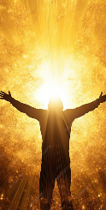

BITI SVJETLO U SVIJETU
“Da budete besprijekorni i čisti, neporočna djecaBožja usred nastranog ipokvarenog naraštaja u kojem svijetlite kao zvijezde u svemiru.” (Filipljanima 2,15)
Pavao predlaže tri aspekta koji će vjernike učiniti da svijetle u svijetu:
Održavajte jedinstvo (Filip. 2,14).
Kada radimo zajedno, ne bi smjelo biti tračeva, kritika, rivalstava ili svađa među nama.
Ponašajte se besprijekorno (Filip. 2,15).
Poslušnost našem Ocu s jednostavnošću oštar je kontrast zlu i rasipanju koje postoji svuda oko nas.
Budite vjerni Božjoj Riječi (Filip 2:16).
Naša djela i razmišljanje moraju biti u skladu s onim što Biblija uči.
Gdje je tama najveća, svjetlo sjaji najjače. U svijetu u kojem se Bog sustavno odbacuje, mi kršćani moramo sjati Kristovim svjetlom.

Slide 7




ŽIVA ŽRTVA
“Štoviše, veseo sam i radijem se s vama svima, ako se i krv moja mora kao žrtva liti na žrtveni prinos vaše vjere.” (Filipljanima 2,17)
Iako se Pavao nadao da će biti oslobođen, postojala je mogućnost da bude osuđen. On tu mogućnost predstavlja kao "ikrv moja mora kao žrtva liti" (Filip. 2,17).
Ljevanica [prinos pića] sastojala se od izlijevanja tekućine preko žrtve koja se prinosila (Izl. 29,39.40). U ovom slučaju, žrtva o kojoj je riječ bili su Filipljani.
Hoće li Filipljani umrijeti? Uopće ne. Njihova žrtva sastojala se od "služenja vašoj vjeri." To je bila živa žrtva, žrtva koju svi moramo prinijeti Bogu (Rim. 12,1).
Pavao nije imao ništa protiv umrijeti jer bi njegovo svjedočanstvo dalo još više snage vjernicima koji su već bili vjerni svjedoci Evanđelja, govorili o njemu hrabro i ponašali se kao dostojna Božja djeca.

Slide 8
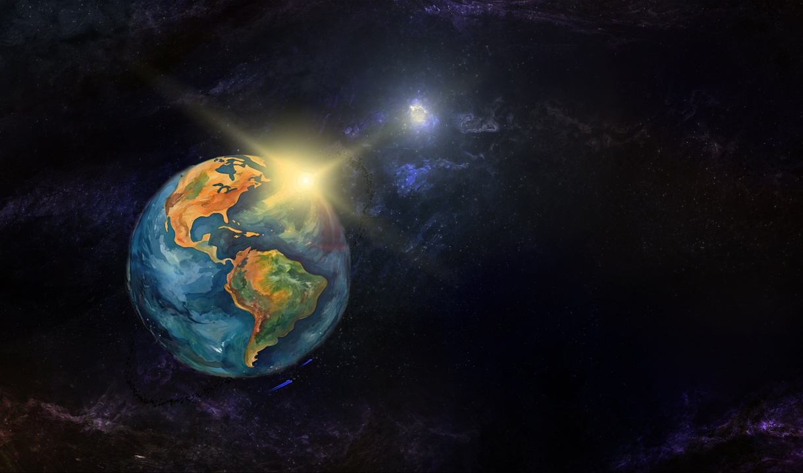
PRIMJERI SVJETLA

Slide 9

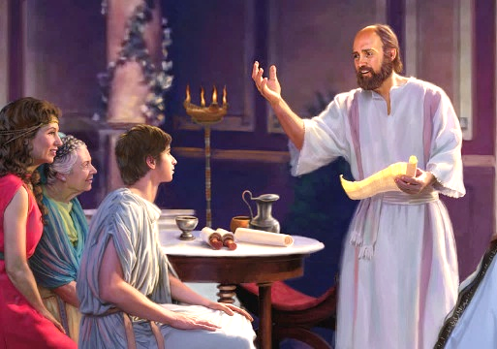


TIMOTEJ
“A vi znate da se on dokazao i da je radio sa mnom na širenu Radosne vijesti te mi služio kao što sin služi ocu.” (Filipljanima 2,22)
Timotej je bio aktivan suradnik Pavla i suautor šest poslanica (2. Korinćanima, Filipljanima, Kološanima, 1. Solunjanima, 2. Solunjanima, Filemonu). Sam Pavao ga je izabrao za evanđelista (Djela 16,1-3). Što je Pavao vidio posebno kod tog mladića?
Prvo, svi su "govorili dobro o njemu." Njegova prikladnost za službu potvrđena je proročkim riječima (1. Tim. 1,18). Kao mladića, Pavao ga je smatrao sinom (1. Tim. 1,2; 4,12). S druge strane, Timotej je Pavla tretirao s poštovanjem i naklono- šću kakvu sin ima prema ocu (Filip. 2,22).
Pavao ga je smatrao jednako učinkovitim radnikom kao što je bio i on sam (1. Kor. 6,10). Povjerio mu je nadzor nad nekoliko crkava, kao Korint (1. Kor. 4,17); Filipa(Filip. 2,19); i Solun (1. Solun. 3,2). I on je patio kao zatvorenik poput Pavla (Heb. 13,23).

Slide 10

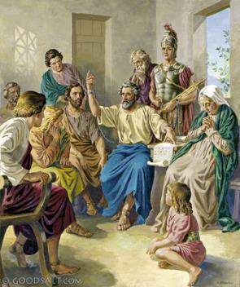


“Smatrao sam pak potrebnim d vam pošaljem Epafrodita, svoga brata, suradnika i suborca, koga ste vi poslali da mi pomogne u mpjoj potrebi.” (Filip 2,25)
EPAFRODIT
When the Philippians learned that Paul was imprisoned in Rome, they decided to send him help to meet his needs (paying rent, food, clothing, etc.) Epaphroditus was in charge of bringing this help to the apostle (Phil. 4:18; 2:25).
Epafrodit nije samo pružao pomoć, već je pratio Pavla, pomagao mu u potrebama i surađivao s njim u širenju Evanđelja.
U svojoj revnosti za Evanđelje riskirao je vlastiti život i teško se razbolio (Filip 2,27.30). Kad su Filipljani to čuli, zabrinuli su se za njega. To je bio glavni razlog zašto je Pavao odlučio poslati ga da im preda poslanicu (Filip. 2,26.28).
Pavao moli „Primite ga... Poštujući takve ljude" (Filip. 2,29 SHP). Epafrodit je nesumnjivo bio vjerni kršćanin.

Slide 11

“Dok Isus, naš zagovornik, moli za nas na nebu, Duh Sveti djeluje u nama, što želi i čini po svojoj dobroj volji. Cijelo nebo zanima sse za spasenje duše. Koji onda razlog imamo sumnjati da će nam Gospodin pomoći i pomaže? Mi koji podučavamo narod moramo imati vitalnu povezanost s Bogom. U Duhu i Riječi trebali bismo biti narodu kao izvor, jer je Krist u nama izvor vode koja izvire u vječni život. Tuga i bol mogu testirati naše strpljenje i vjeru; ali sjaj prisutnosti Nevidljivog je s nama, i moramo se sakriti iza Isusa."
Ellen G. White, Primit ćete Silu, 8. prosinca

